Slide 1
NEで設定する問い合わせメールに対する自動返信メールの内容設定方法
楽天・Yahoo!・Wawma

Slide 2
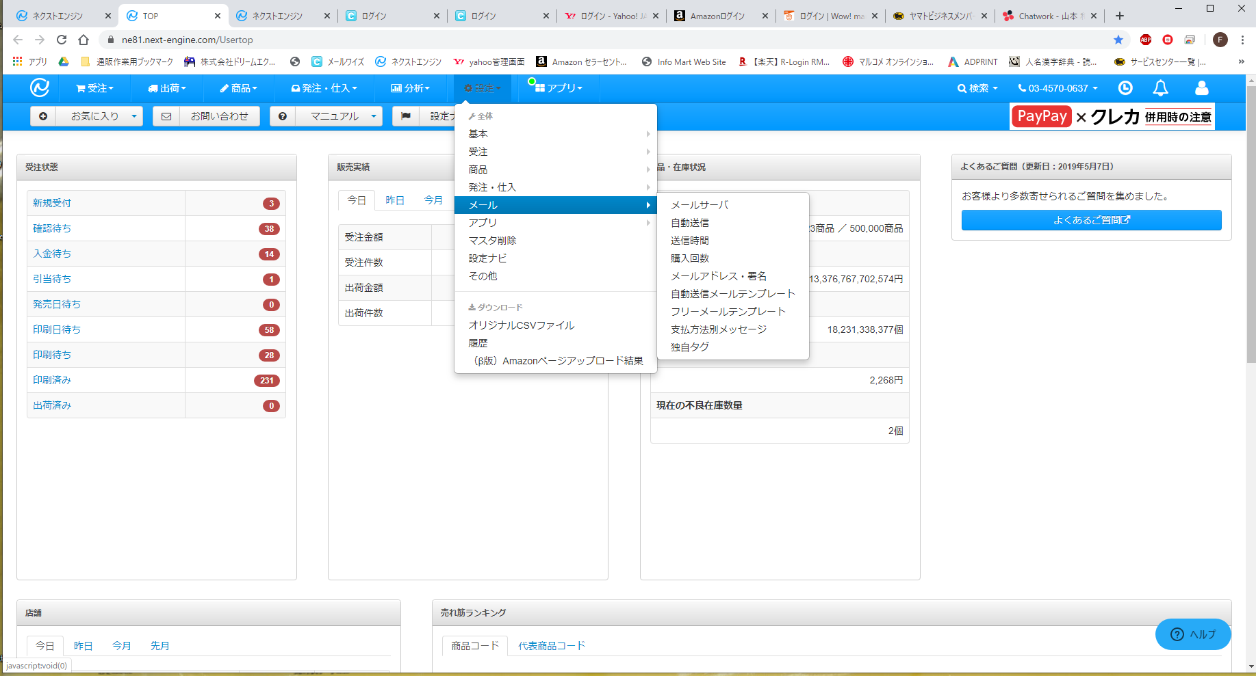
手順1
・NEのトップ画面から『設定』→『メール』→『メールサーバ』を選択クリック

Slide 3
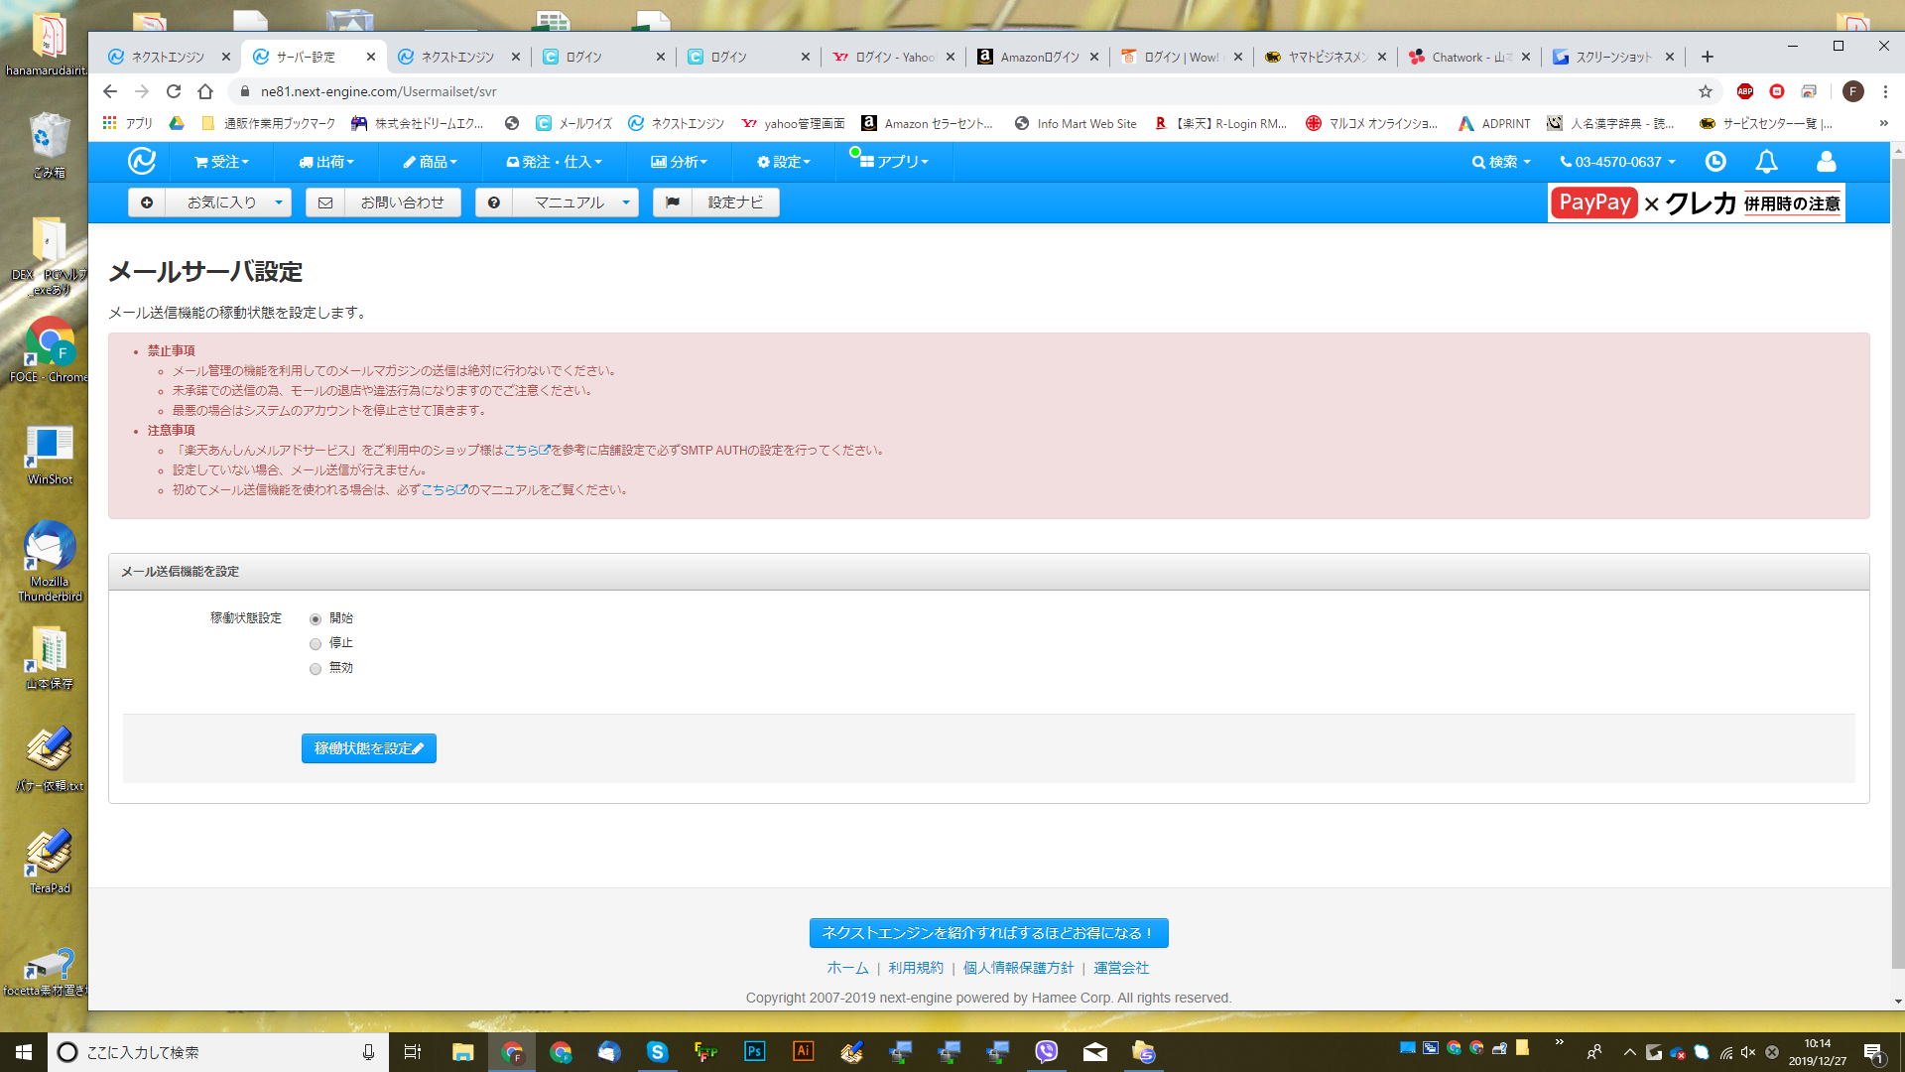
手順2
・メールサーバ設定画面から『開始』の選択を『停止』に変更し、『稼働状態を設定』をクリック
※作業を行う上での注意
メールサーバーの稼働状況設定を停止している間、自動メール機能が停止しますので、その間の注文が入った場合、受注確認メール等が届かなくなります。 （過去にそのタイミングの受注での「受注完了メールすらない」とうクレームも発生したことがあります。）
従い、記載したい必要な文章等をメモ帳などで作成した後、コピペで作業をするようにしてください。 テンプレ全文のコピペ差し替えは絶対しないでください。 先述の各モール毎の自動挿入変数が崩れてしまい修正が大変なことになりなります。
必ず「必要な部分だけの差し替え」を心掛けてください。

Slide 4
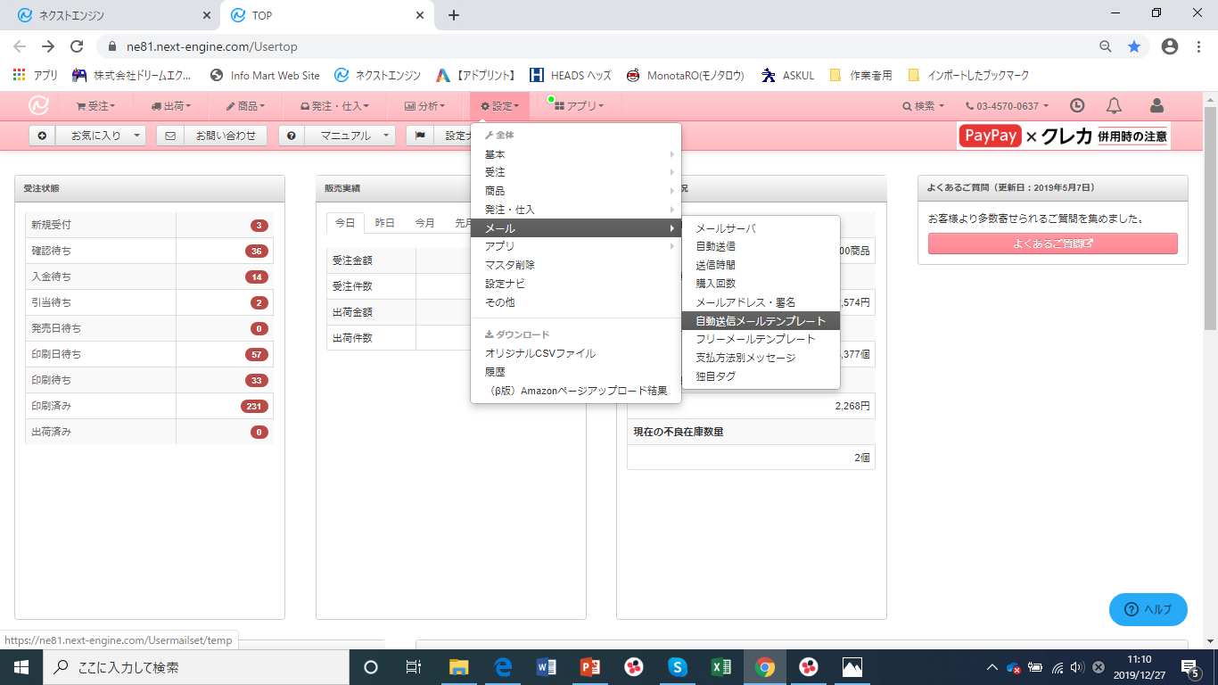
手順3
・再度トップ画面から『設定』→『メール』→『自動送信メールテンプレート』

Slide 5
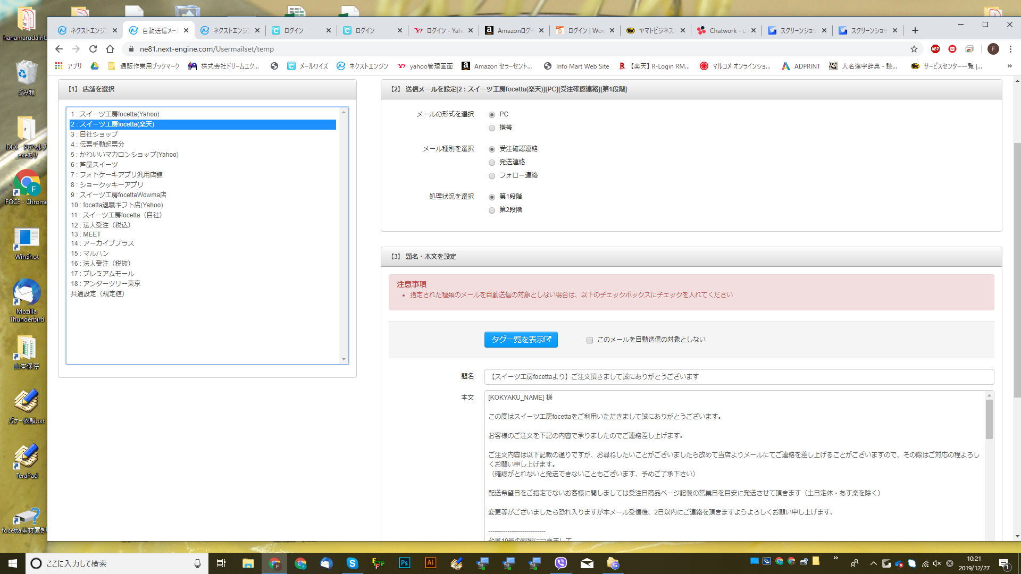
手順4
・自動送信メールテンプレート設定画面の『【1】店舗を選択』欄の店舗を選択(ここで店舗を選択することで各店舗のメール内容テンプレートが出てくる)
・『【2】送信メールを設定』欄の選択肢によっても内容変わりますのでそれぞれの内容変更が必要です。
※アマゾンに関してはNEではなくAmazonセラーからの設定だそうです

Slide 6
手順5
・『【3】題名・本文を設定』欄の文章の変更したい部分は直接入力
※この時にあらかじめWord等で文章のテンプレートを作成しておくとコピペが出来てスムーズです
・『保存』をクリック
・ NEのトップ画面から『設定』→『メール』→『メールサーバ』を選択クリックし、メールサーバ設定画面から『停止』の選択を『開始』 に変更し、『稼働状態を設定』をクリック
・メールサーバが開始に設定されたら完了

Slide 7
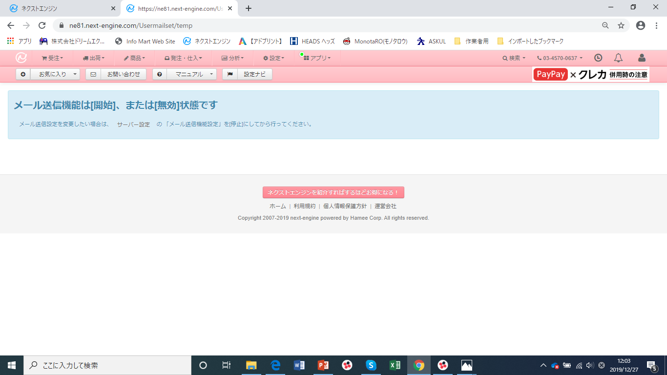
追記①
手順3から手順4に移る際、メールサーバが停止状態に設定が出来ていない場合下記の画面が表示されます。

Slide 8
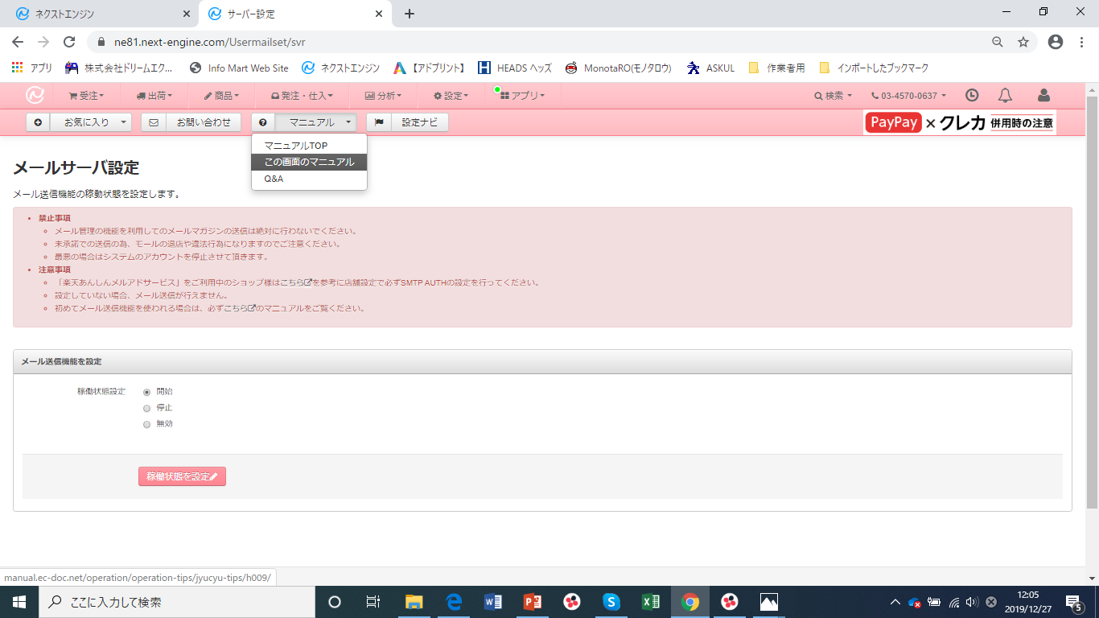
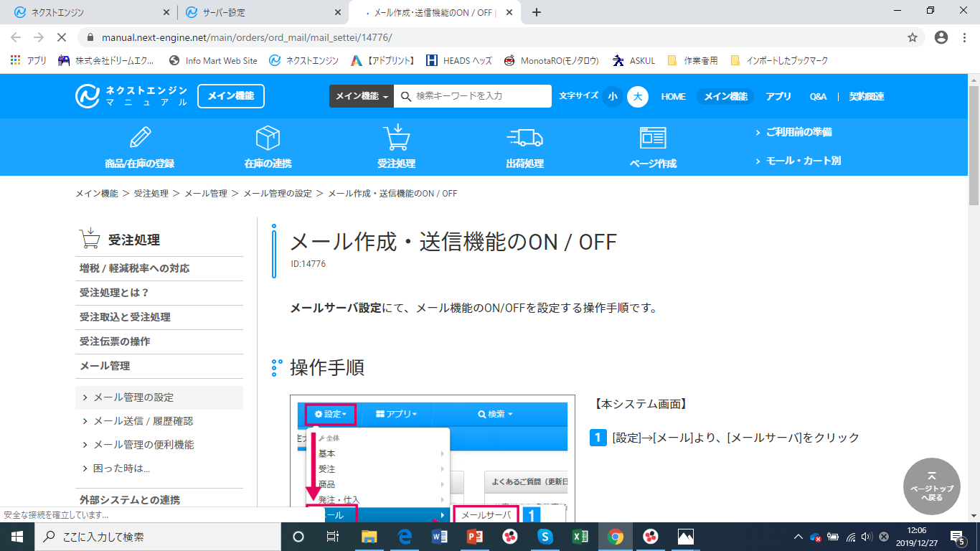
追記②
・不明なことはNEの「このページのマニュアル」を参照してください

